Slide 1
Formation Complète
28 Juin – 21 juillet 2022
PRÉSENTÉ PAR GAVI, OMS, UNICEF & DU US CDC

Slide 2
Déterminants sociaux de la santé et équité en santé
Neetu Abad, Chef d'Équipe de la Vaccination,
Division Mondiale de la Vaccination
US CDC
Formation​ Complète 2022

Slide 3
Le Plan
Déterminants sociaux de la santé et équité en santé
L’équité vaccinale
Conseils et ressources pour aborder l’équité vaccinale
Formation​ Complète 2022

Slide 4
Objectifs d’apprentissage
Les participants vont:
Apprendre à décrire les principes de base des déterminants sociaux de l'équité en santé, de l'équité en matière de santé et de l’équité vaccinale
Pouvoir identifier les facteurs qui contribuent aux iniquités vaccinales dans les populations défavorisées
Apprendre à résoudre le problème des iniquités vaccinales dans les communautés visées
Pouvoir intégrer des objectifs d’équité en ce qui concerne la demande de vaccin et l’adoption du processus
Formation​ Complète 2022

Slide 5
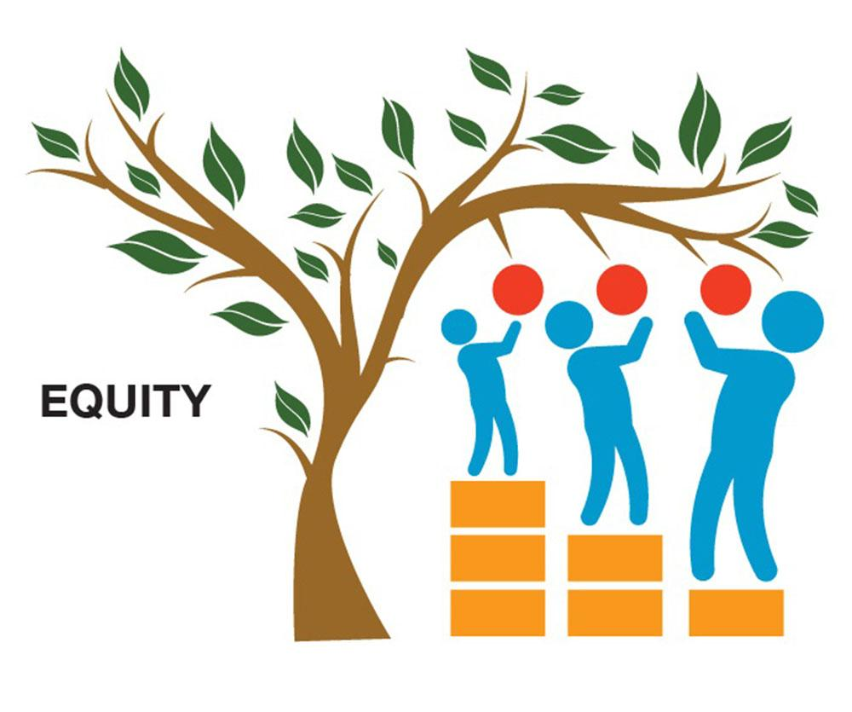
Équité de la santé
L'état dans lequel chacun a une chance équitable et juste d'atteindre le niveau de santé le plus élevé possible.
Nécessite des efforts sociétaux ciblés et continus pour lutter contre les inégalités évitables et les disparités en matière de santé.
Formation​ Complète 2022

Slide 6
Déterminants sociaux de la santé
Les conditions dans lesquelles quelqu’un est né, a grandi, travaille, vie et vieillit.
Expériences d’enfance
Logement
Éducation
Aide sociale
Accès aux services
de santé
Revenu
Emploi
Formation​ Complète 2022

Slide 7
Déterminants sociaux de la santé
Les déterminants sociaux de la santé reflètent les conditions et facteurs sociaux dans l'environnement où les personnes sont nées, vivent, apprennent, jouent, travaillent et vieillissent.
Également appelés déterminants sociaux et physiques de la santé, ils ont un impact sur un large éventail de résultats en matière de santé, de fonctionnement et de qualité de vie.
Formation​ Complète 2022

Slide 8
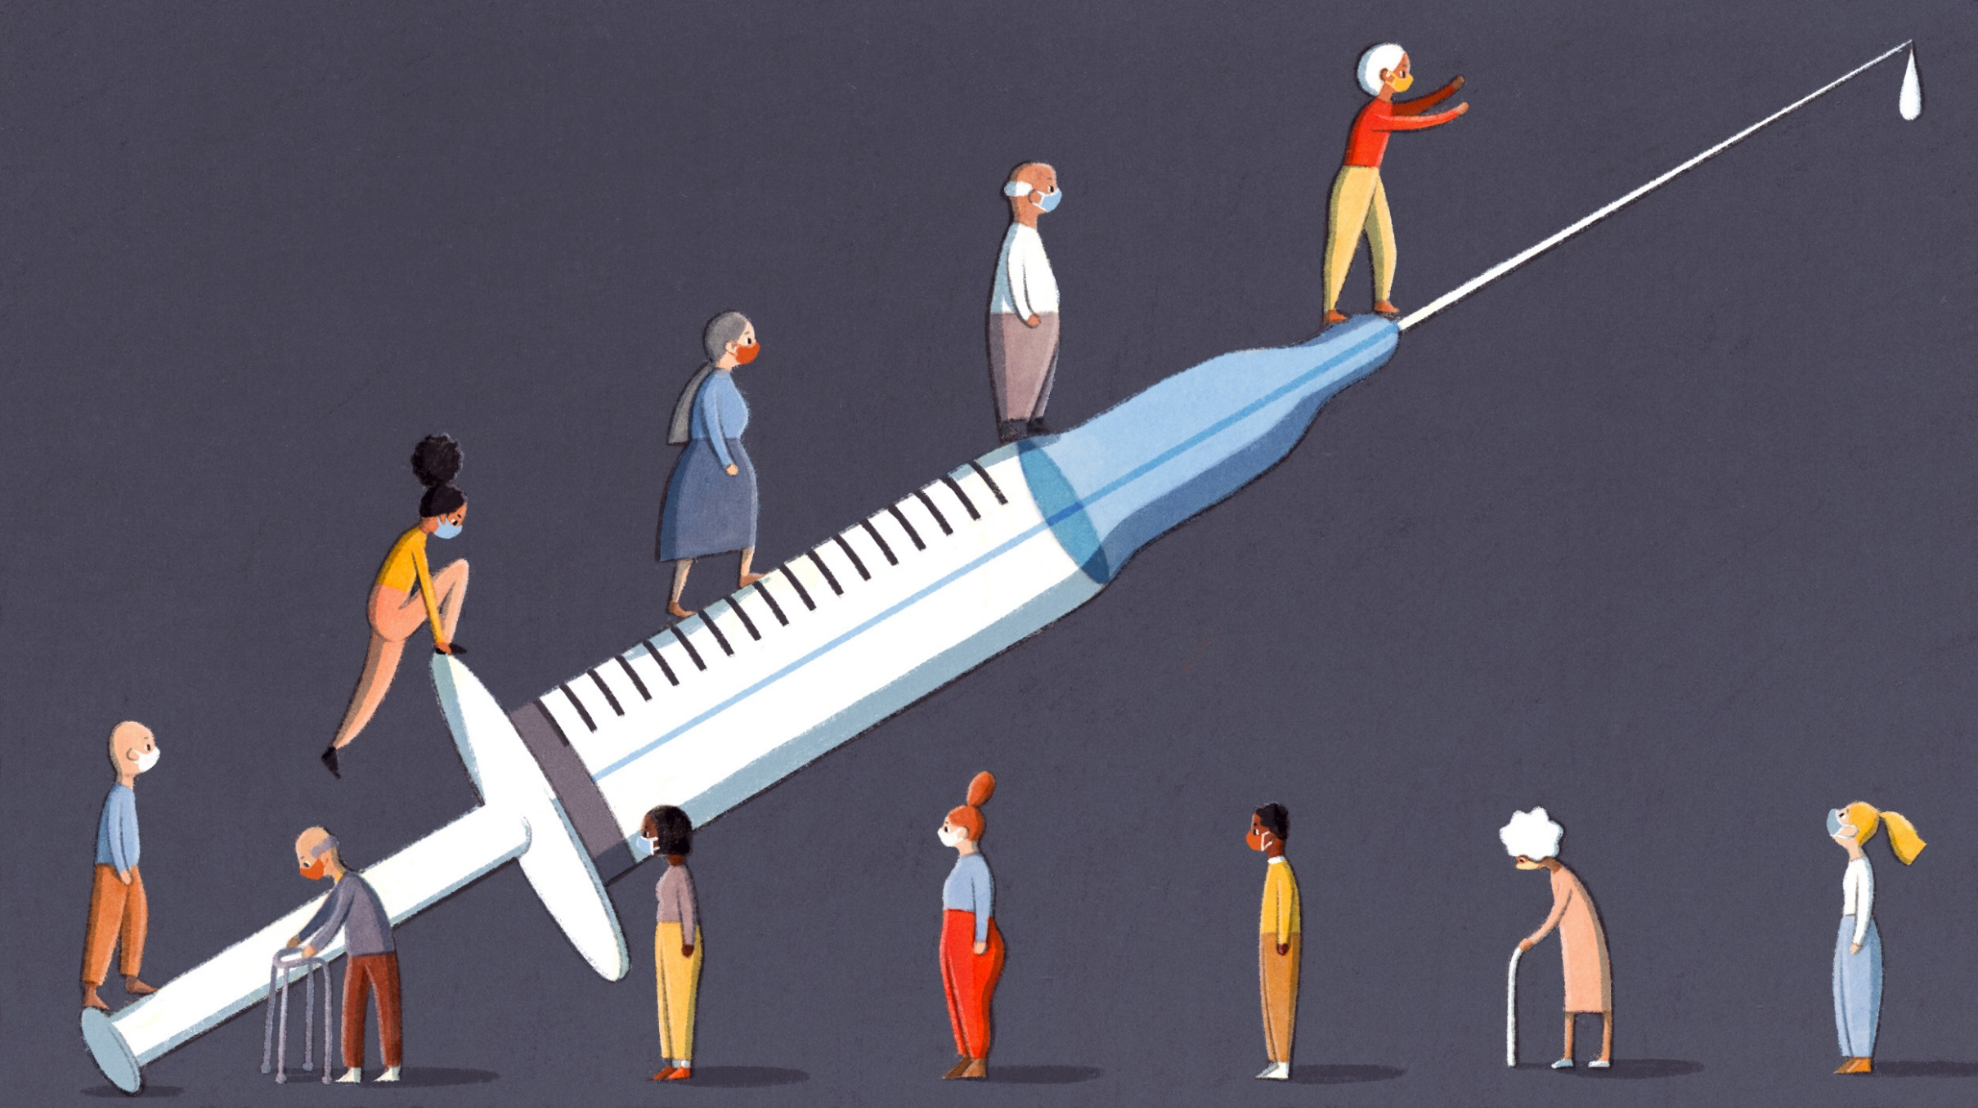
Équité vaccinale
Garantir à tous, partout, un accès égal aux vaccins
Les vaccins doivent être répartis entre les pays en fonction des besoins et indépendamment du statut économique.
Formation​ Complète 2022

Slide 9
Qui est touché par l'iniquité en matière de vaccins ?
Les populations mal desservies présentant des lacunes en matière d'immunité et un risque disproportionné de contracter des maladies évitables par la vaccination:
Enfants zero-doses
Populations touchés par des conflits, des désastres et des crises humanitaires
Populations migrantes et réfugiées
Populations présentant des obstacles à l'immunisation liés au genre
Populations sans accès aux vaccins recommandés
Formation​ Complète 2022

Slide 10
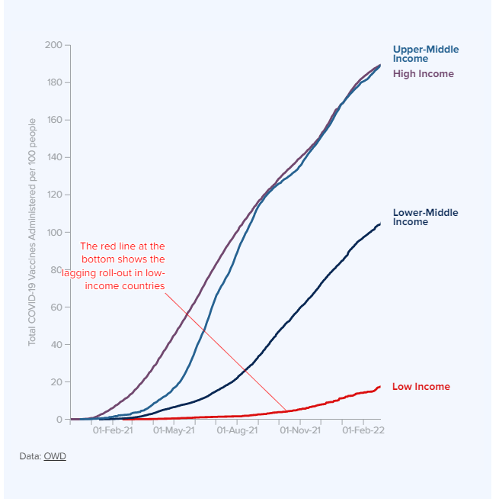
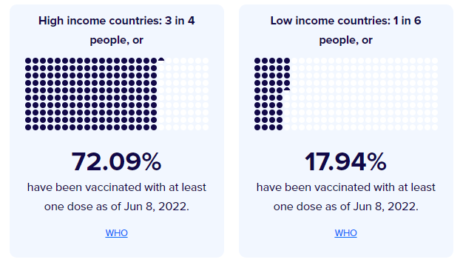
Le déploiement du vaccin COVID-19 a été plus lent dans les pays à faible revenu
Revenu moyen supérieur
Revenu élevé
Les pays à revenu élevé:
3 personnes sur 4 , ou
Les pays à faible revenu : 1 personne sur 6 , ou
Revenu intermédiaire
La ligne rouge indique le déploiement lent dans les pays à faible revenu
de la population a été vacciné avec au moins une dose le 8 juin 2022
de la population a été vacciné avec au moins une dose le 8 juin 2022
OMS
OMS
Faible revenu
United Nations Development Programme Global Dashboard for Vaccine Equity
Formation​ Complète 2022

Slide 11
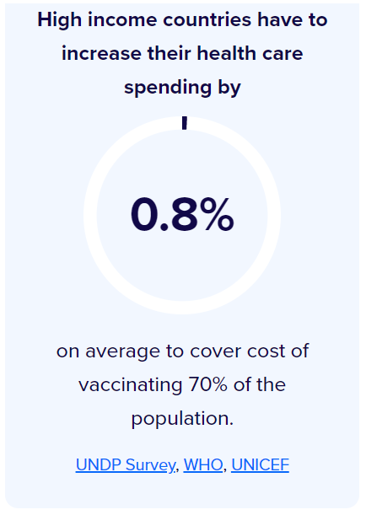
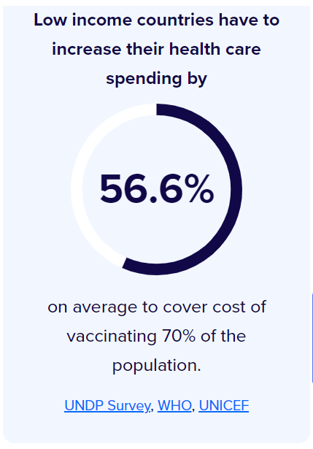
La vaccination contre la COVID-19 représente un important fardeau économique pour les pays à faible revenu
Les pays à revenu élevé doivent faire une augmentation de
Les pays à revenu faible doivent faire une augmentation de
en moyenne, dans leurs dépenses médicales pour couvrir le coût de la vaccination de 70% de la population
en moyenne, dans leurs dépenses médicales pour couvrir le coût de la vaccination de 70% de la population
Formation​ Complète 2022
United Nations Development Programme Global Dashboard for Vaccine Equity

Slide 12
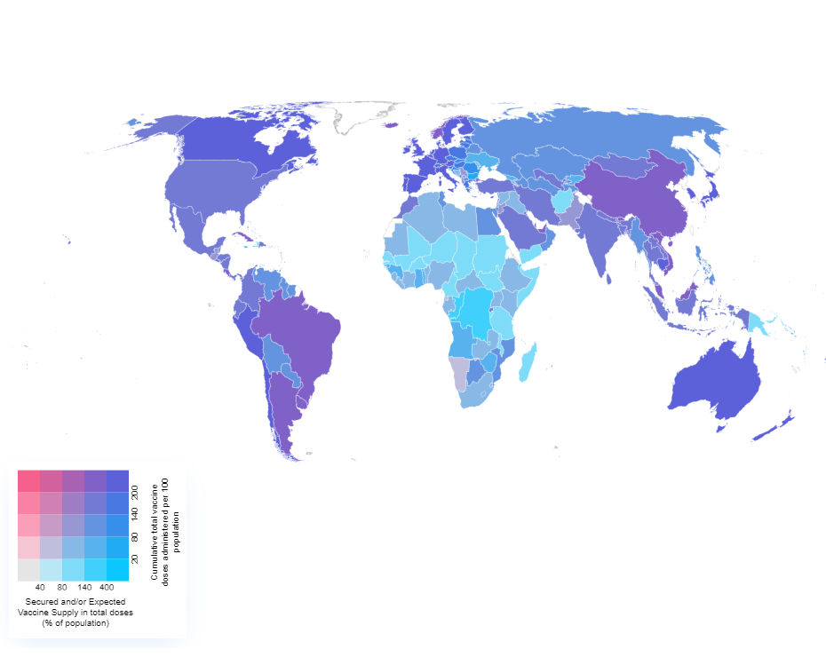
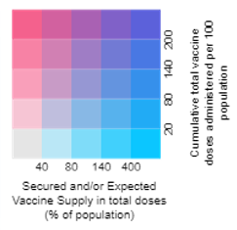
L'offre et l'utilisation du vaccin COVID-19 sont variables au niveau mondial
Total cumulatif de doses de vaccins délivrés par 100 de population
Stock de vaccins sécurisé et/ou attendu en nombre total de doses (% de la population)
Formation​ Complète 2022
Notes:
Le stock et l’utilisation

Slide 13
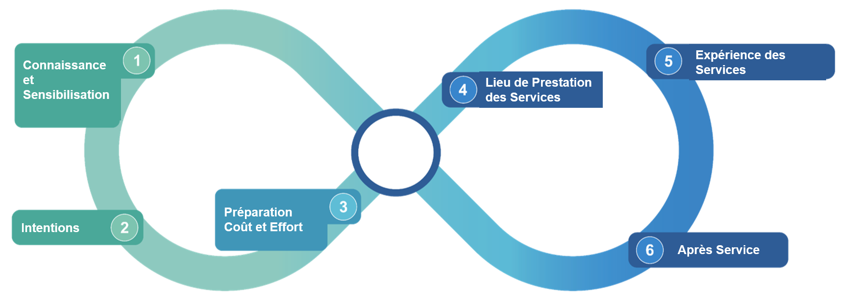
Concepts d’équité vaccinale à prendre en considération lors du parcours vers la vaccination
La disponibilité des informations sur les vaccins dans toutes les langues et pour tout niveau d’alphabétisation.
Des sources fiables qui recommandent la vaccination
Éducation sur les vaccins
Explication des effets secondaires
Répondre aux questions
Sites, convenance, accessibilité et sécurité des centres de vaccination
Stock de vaccins
Confiance dans les institutions de vaccination
Normes sociales concernant les vaccins
Confirmer un rendez-vous
Le prix du rendez-vous/vaccin
Coûts et logistiques de transport
Durée du rendez-vous
Obtenir une deuxième dose facilement
Surveillance des effets négatifs
Formation​ Complète 2022

Slide 14
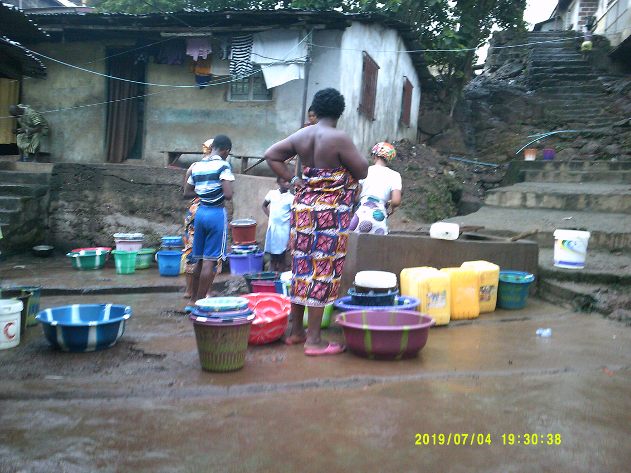
Le genre est un obstacle persistant à la vaccination
Le Point de Vue du Soignant, Sierra Leone
“Les personnes dans cette communauté qui partent chercher l’eau doivent faire la queue pendant longtemps avant de puiser l’eau. Il y a des femmes qui vont marcher vers le puits très tôt le matin et qui vont passer une grande partie de leur journée à accéder à de l'eau potable. La plupart vont rentrer chez elles tard et ne vont pas amener leur enfant dans un centre de santé pour se faire vacciner. Quand elles rentrent après avoir puisé l’eau, elles doivent entreprendre les tâches ménagères et, des fois, les hommes paressent dans les parages. Les femmes ont beaucoup de tâches domestiques à faire et doivent, en même temps, prendre soin de leurs nourrissons.”
Source: Projet de Photovoice, photo d'une mère à propos des obstacles à la vaccination, Région Occidentale Urbaine, Sierra Leone
Formation​ Complète 2022
Notes:
People in this community who fetch water have to queue for a long period before fetching water. There are women who will go the well very early in the morning and will spend most of their time just to access drinking water. Most will come home late and will not take their child to the facility for immunization. When they are back from fetching water, they will have to engage in domestic chores and sometimes the men will be around idling. Women have a lot of domestic work to do and at the same time take care of their babies

Slide 15
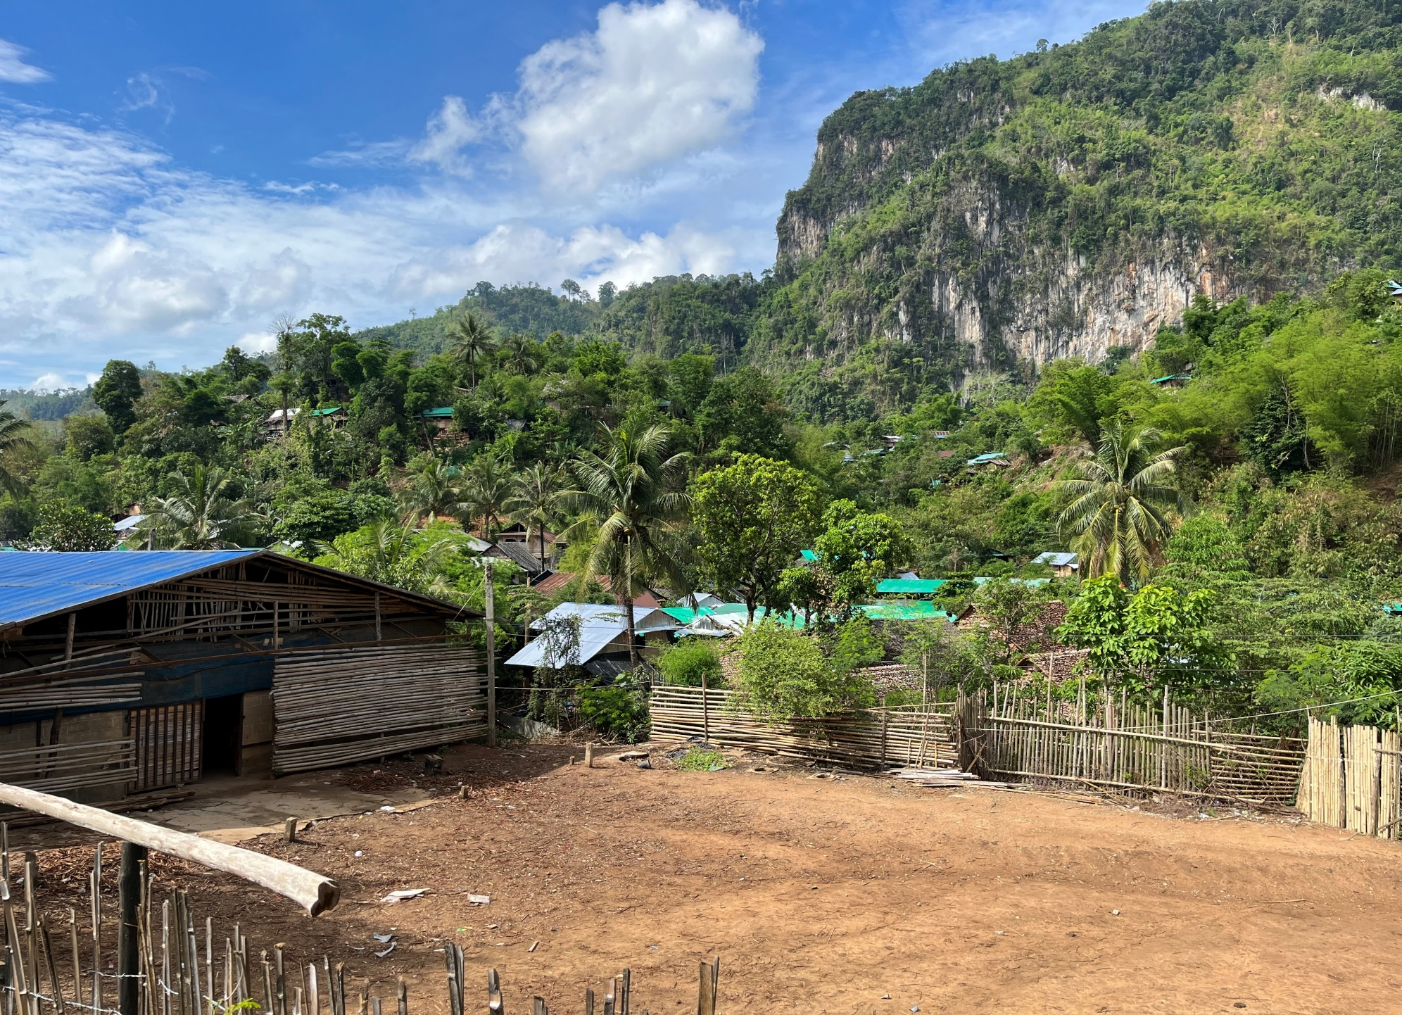
Le logement et la citoyenneté sont des obstacles à la vaccination
Le Point de Vue d'un Réfugié, Thailand
“Je dois prendre soin des enfants à la maison et de m’assurer qu’ils sont nourris et qu’ils partent à l’école. Voilà ma priorité et ma motivation. Le coronavirus à beaucoup touché notre communauté. Nous ne pouvons pas voyager, nous ne pouvons pas partager de nourriture ou même voir nos familles. Quand je pense au vaccin, je suis pour mais, si quelque chose m’arrive, qui prendra soin de mes enfants?”
Source: Projet d'informations communautaires rapides sur les obstacles à la vaccination contre la COVID-19, Mae La Camp, Thailand
Formation​ Complète 2022

Slide 16
Quelques ressources clés qui protègent la santé
Possibilités d'éducation et d'emploi
Transports accessibles
Logement sûr et abordable
Accès à des aliments sains et abordables
Disponibilité d'installations de loisirs
Accès aux services de santé
Réseaux sociaux et liens communautaires solides
Normes et valeurs culturelles favorisant un mode de vie sain.
Formation​ Complète 2022

Slide 17
Comment remédier à l'iniquité en matière de vaccins ?
Diagnostiquer les facteurs contribuant aux inégalités en utilisant des indicateurs pour évaluer les déterminants sociaux de la santé
Mener des activités d'engagement social et communautaire axées sur les populations mal desservies.
S'engager avec des organisations communautaires et de la société civile de confiance
Formation​ Complète 2022

Slide 18
Comment remédier à l'iniquité en matière de vaccins ?
Améliorer la qualité, l'accessibilité et la disponibilité des services de santé
Intégrer les services et collaborer entre les secteurs de la santé et les autres secteurs.
Assurer une programmation opportune pour les populations mal desservies dans les situations d'urgence.
Élaborer des politiques et des plans qui soutiennent les efforts en matière de santé individuelle et communautaire
Formation​ Complète 2022

Slide 19
3 vérités pour lutter contre l'iniquité vaccinale sur le terrain
De nombreux facteurs sociaux, géographiques, politiques, économiques et environnementaux entravent l'accès à la vaccination et son acceptation.
L’iniquité face aux vaccins met en péril la sécurité de tous et contribue à accroître les inégalités entre les pays et au sein de ceux-ci.
La lutte contre l'iniquité en matière de vaccins passe par des efforts de production, de distribution et d'administration équitables des vaccins.
Formation​ Complète 2022
Notes:
Remember to include any hints on how to strengthen linkage to health systems, and utilize existing data sources, networks, structures and systems.

Slide 20
Les priorités stratégiques d'IA2030 sont axées sur l'amélioration de l'équité en matière de vaccins
Programmes de vaccination pour les soins de santé primaires couverture sanitaire universelle
Parcours de vie et interaction
Epidémies et urgences
Couverture et équité
Approvisionnement et durabilité
Engagement et demande
Recherche et innovation
Formation​ Complète 2022

Slide 21
Les 3 meilleures méthodes pour lutter contre l’iniquité vaccinale sur le terrain
Intégrer l'équité en matière de vaccins dans toutes les activités de vaccination
Diagnostics
Mise en œuvre de l'intervention
Suivi et évaluation
Écouter et communiquer avec les communautés qui sont touchées de manière disproportionnée par les maladies évitables par la vaccination
Identifier et réduire les obstacles à l'acceptation et à l'accès aux vaccins
Formation​ Complète 2022
Notes:
Remember to include any hints on how to strengthen linkage to health systems, and utilize existing data sources, networks, structures and systems.

Slide 22
Indicateurs et évaluation
Examiner les outils existants pour identifier les populations touchées par l'iniquité vaccinale.
Enquêtes démographiques et sanitaires
Indice de vulnérabilité sociale
Variables de recensement (SSE, composition du ménage, race/ethnicité/langue, logement/transport)
Indice global d'autonomisation des femmes basé sur des enquêtes
Utiliser des méthodes de recherche participative basées sur la communauté pour relever les défis de la vaccination qui touchent de manière disproportionnée les populations mal desservies.
Formation​ Complète 2022

Slide 23
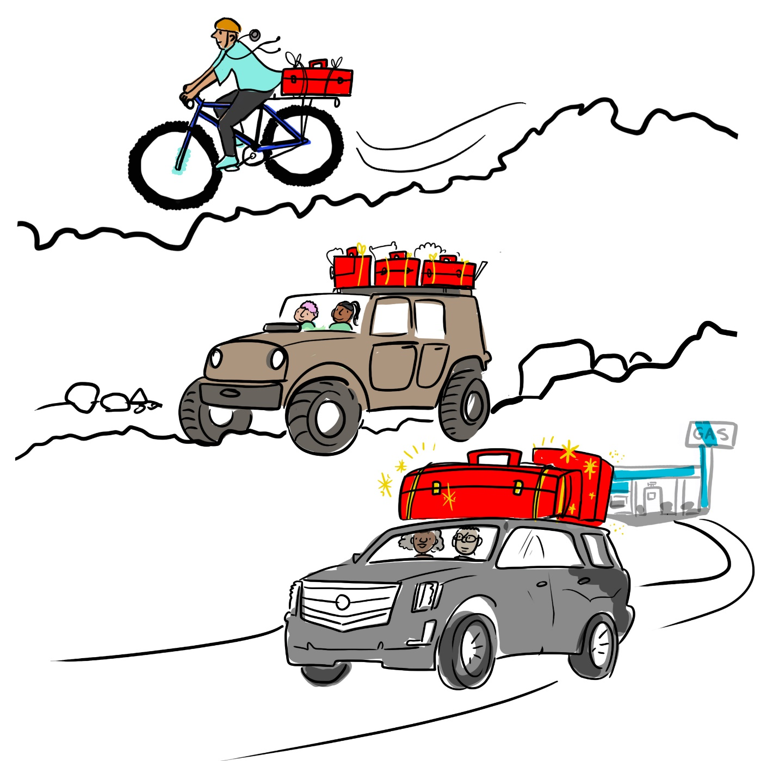
Mesures que vous pouvez prendre pour remédier à l'iniquité des vaccins dans différents environnements opérationnels
Vélos tout terrain
Analyser les données sur l’immunisation dans les catégories de statut socioéconomique, sexe, geographie, et race/ethnicité/caste pour identifier des differences et prioriser des interventions.
La puissante 4x4
Se rapprocher des organisations communautaires et de la société civile qui travaillent avec les populations vulnérables et mal desservies.
Le véhicule de luxe
Faire participer les parties prenantes, y compris la communauté visée, à la conception conjointe des interventions de vaccination.
Améliorer la communication entre les membres de la communauté et les décideurs
Mettre en place des mécanismes de suivi régulier pour contrôler les progrès réalisés dans la réduction des inégalités en matière de vaccination.
Plus véhicule = Plus grosse boîte à outils contenant des interventions, et plusieurs moyens de promouvoir le besoin de vaccins et et d’atténuer l’infodémie.
Formation​ Complète 2022
Notes:
Remember that these are not analogous to LMICs, MICs and HICs (see previous slide), but to maturity of system and structures. Be extremely practical in what one person can do (mountain bike) with limited funding or resources versus someone with a lot of staffing and resources (luxury vehicle)

Slide 24
Références et ressources clés
OMS: Déterminant sociaux de la santé
OMS: Équité vaccinale
CDC: Déterminants sociaux de la santé
CDC: Guide d'équité dans la santé pour les médecins
CDC: Cibler les déterminants sociaux de la santé
Agenda d'immunisation 2030
Programme de sondages démographique et de santé
Sondage d'indice globale de responsabilisation des femmes
Formation​ Complète 2022

